Slide 1
O que é virtualização?

Slide 2
O que é virtualização?
Virtualização é o processo de criação de uma representação com base em software, ou virtual, de algo como aplicativos virtuais, servidores, armazenamento e redes. Essa é a maneira mais eficaz de reduzir as despesas de TI e, ao mesmo tempo, aumentar a eficiência e a agilidade para empresas de todos os portes.

Slide 3

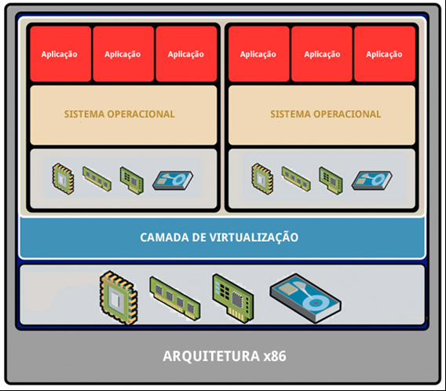
Benefícios da virtualização
A virtualização pode aumentar a agilidade, a flexibilidade e o dimensionamento da TI e, ao mesmo tempo, proporcionar uma economia significativa. Alguns dos benefícios da virtualização, como a maior mobilidade das cargas de trabalho, o aumento do desempenho e da disponibilidade dos recursos ou a automação das operações, simplificam o gerenciamento da infraestrutura de TI e permitem reduzir os custos de propriedade e operacionais.

Slide 4
Mas há outros benefícios:
Redução dos custos operacionais e de capital.
Redução ou eliminação do tempo de inatividade.
Aumento de produtividade, eficiência, agilidade e capacidade de resposta da TI.
Mais rapidez no aprovisionamento de aplicativos e recursos.
Melhor continuidade de negócios .
Gerenciamento simplificado de data centers.
Disponibilidade de um data center real definido por software.

Slide 5
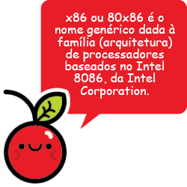
COMO FUNCIONA A VIRTUALIZAÇÃO
Introdução à virtualização
Devido às limitações dos servidores x86, muitas organizações de TI precisam implantar vários servidores, cada um operando a uma fração de sua capacidade, para acompanhar as grandes demandas atuais de armazenamento e processamento. O resultado: muita ineficiência e custos operacionais excessivos.
A virtualização depende do software para simular a funcionalidade do hardware e criar um sistema de computador virtual. Com isso, as organizações de TI podem executar mais de um sistema virtual, e vários sistemas operacionais e aplicativos, em um único servidor. Os benefícios resultantes incluem economia de escala e maior eficiência.

Slide 6
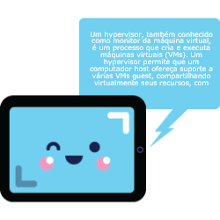
Explicação sobre máquinas virtuais
Um sistema de computadores virtual é chamado de "máquina virtual" (VM, pela sigla em inglês): um contêiner de software rigidamente isolado que contém um sistema operacional e aplicativos. Cada VM autocontida é completamente independente. Colocar múltiplas VMs em um único computador permite que vários sistemas operacionais e aplicativos sejam executados em um só servidor físico ou "host".
Uma fina camada de software, chamada "hypervisor", dissocia as máquinas virtuais do host e aloca dinamicamente os recursos de computação em cada uma dessas máquinas, conforme necessidade.

Slide 7
Principais propriedades das máquinas virtuais
As VMs apresentam as características a seguir, que oferecem vários benefícios.
Particionamento
Execução de diversos sistemas operacionais em uma máquina física.
Divisão de recursos do sistema entre máquinas virtuais.
Isolamento
Fornecimento de isolamento de falhas e segurança no nível do hardware.
Preservação do desempenho com controles avançados de recursos.
Encapsulamento
Gravação do estado integral da máquina virtual em arquivos.
Facilidade para mover e copiar máquinas virtuais (tão fácil quanto mover e copiar arquivos).
Independência de hardware
Aprovisionamento ou migração de qualquer máquina virtual para qualquer servidor físico.

Slide 8
Tipos de virtualização
Virtualização de servidores
A virtualização de servidores permite que vários sistemas operacionais sejam executados em um único servidor físico como máquinas virtuais altamente eficientes. Os principais benefícios incluem:
Maior eficiência da TI
Redução dos custos operacionais
Mais rapidez na implantação de cargas de trabalho
Melhor desempenho dos aplicativos
Maior disponibilidade do servidor
Eliminação da complexidade e da proliferação de servidores

Slide 9
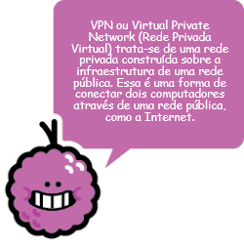
Virtualização de redes
Ao reproduzir completamente uma rede física, a virtualização de rede permite que os aplicativos sejam executados em uma rede virtual como se estivessem sendo executados em uma rede física, porém, com mais benefícios operacionais e toda a independência de hardware da virtualização. (A virtualização de redes apresenta serviços e dispositivos lógicos do sistema de redes, ou seja, portas lógicas, switches, roteadores, firewalls, balanceadores de carga, VPNs e outros, para cargas de trabalho conectadas.)

Slide 10
Virtualização de desktops
A implantação de desktops como um serviço gerenciado permite que as organizações de TI respondam mais rapidamente às novas necessidades do local de trabalho e às oportunidades que surgirem. Os desktops e os aplicativos virtualizados também podem ser fornecidos com rapidez e facilidade a filiais, funcionários externos e terceirizados e trabalhadores móveis, utilizando tablets iPad e Android.

Slide 11
Virtualização x computação em nuvem
Embora sejam tecnologias igualmente interessantes, a virtualização e a computação em nuvem não são intercambiáveis. A virtualização é um software que torna os ambientes de computação independentes da infraestrutura física, enquanto a computação em nuvem é um serviço que fornece recursos compartilhados de computação (software e/ou dados) sob demanda pela Internet. Como soluções complementares, as organizações podem começar com a virtualização dos seus servidores e, em seguida, realizar a migração para a computação em nuvem, obtendo ainda mais agilidade e autoatendimento.

Slide 12

Como criar uma máquina virtual - Parte 1
https://www.youtube.com/watch?v=xzOmCxZSQWw&feature=youtu.be

Slide 13

Configurando uma Máquina virtual - Parte 2
https://www.youtube.com/watch?v=vxzA77s3jlA&feature=youtu.be

